Slide 1
Hệ chuyên Gia
Trần Ngân Bình

Slide 2
Nội Dung
Hệ chuyên gia (Expert System – ES)
  Tổng quát về các hệ chuyên gia
  Công nghệ tri thức
Hệ chuyên gia dựa trên luật (rule-based ES): là các hệ thống suy luận dựa trên luật.
Hệ chuyên gia dựa trên mô hình (model-based ES): là các hệ thống suy luận dựa trên mô hình lý thuyết của tri thức chuyên ngành.
Hệ chuyên gia dựa trên trường hợp (case-based ES): là các hệ thống suy luận dựa trên các ví dụ đã có.

Slide 3
Hệ chuyên gia (HCG)
= là một nhánh của TTNT liên quan đến sự phát triển của các hệ thống dựa trên tri thức
= là một chương trình dựa trên tri thức, cung cấp các giải pháp với “chất lượng chuyên gia” cho các vấn đề trong một lĩnh vực nào đó.
HCG nói chung:
  Cung cấp sự theo dõi quá trình suy luận.
  Cho phép thay đổi cơ sở tri thức một cách dễ dàng.
  Suy luận một cách heurisic, sử dụng tri thức để đưa ra lời giải

Slide 4
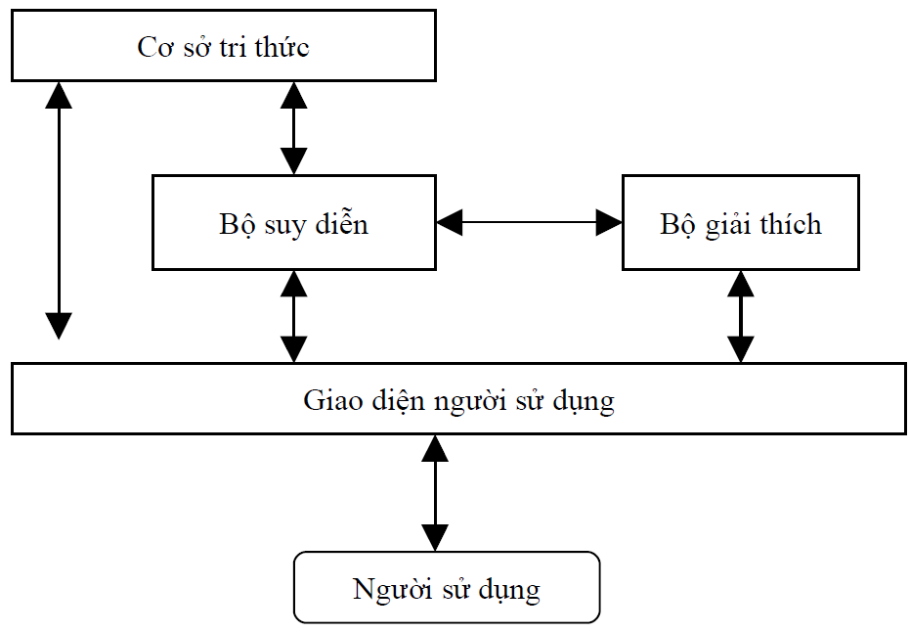
Kiến trúc của một HCG

Slide 5
Các thành phần cơ bản
Cơ sở tri thức (Knowledge base) chứa cac tri thức của cac chuyen gia trong một lĩnh vực ap dụng nao đo. Tri thức của cac chuyên gia co thể biểu hiện trong một ngôn ngữ biểu diễn tri thức thich hợp nao đo. Cơ sở tri thức của các hệ chuyen gia co thể chứa cac tri thức khong chắc chắn, hoặc không đầy đủ.
Bộ suy diễn (inference engine) thực hiện qua trinh suy diễn dựa tren tri thức trong cơ sở tri thức va các thông tin ma người sử dụng đưa vao để tim ra cau trả lời cho cac vấn đề được đặt ra.
Bộ giải thích (explanation generator) cung cấp cho người sử dụng những lời giải thich về cac kết luận ma hệ đưa ra, tại sao hệ đã dẫn đến những kết luận như thế.
Giao diện người sử dụng (user-interface) chuyển đổi các thông tin ma người sử dụng đưa vào thành dạng mà hệ có thể xử ly được, và ngược lại, nó chuyển đổi các câu trả lời của hệ va cac lời giải thich sang ngon ngữ mà người sử dụng có thể hiểu.

Slide 6
Các bài toán phù hợp với giải pháp HCG:
Sự cần thiết của một giải pháp biện minh cho chi phí và sức lực của việc xây dựng HCG.
Tri thức chuyên môn không sẵn sàng ở những nơi cần đến nó.
Vấn đề có thể được giải quyết bằng cách sử dụng các kỹ thuật suy luận ký hiệu
Vấn đề được cấu trúc tốt và không đòi hỏi sự suy luận theo lẽ thường.
Vấn đề có thể không giải quyết được bằng cách sử dụng các phương pháp tính toán truyền thống.
Có cơ sở hợp tác và hiểu ý nhau giữa các chuyên gia.
Vấn đề có kích cỡ và quy mô vừa phải.

Slide 7
Qui trình công nghệ tri thức (knowledge Engineering)
Ba người liên quan:
  Kỹ sư tri thức (knowledge engineer): là các chuyên gia về ngôn ngữ và biểu diễn trong TTNT.
  Chuyên gia (domain expert): là những người làm việc trong lĩnh vực chuyên môn và hiểu các phương pháp giải quyết vấn đề trong lĩnh vực đó.
  Người sử dụng (end user): là những người xác định các ràng buộc thiết kế chủ yếu.
Quá trình xây dựng HCG đòi hỏi một chu trình phát triển theo kiểu không truyền thống dựa trên các bản mẫu ban đầu và sửa lại chương trình với mức độ tăng dần => phương pháp lập trình thăm dò

Slide 8
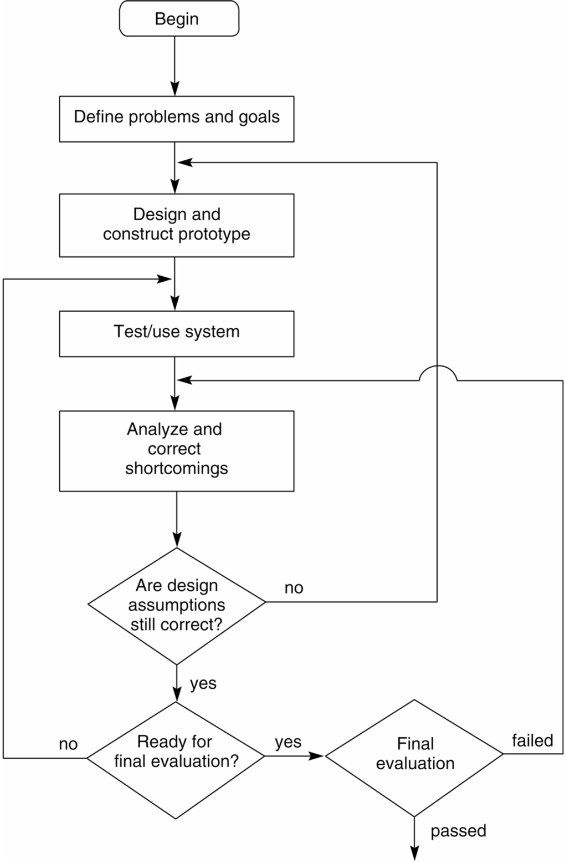
Chu trình phát triển theo kiểu thăm dò

Slide 9
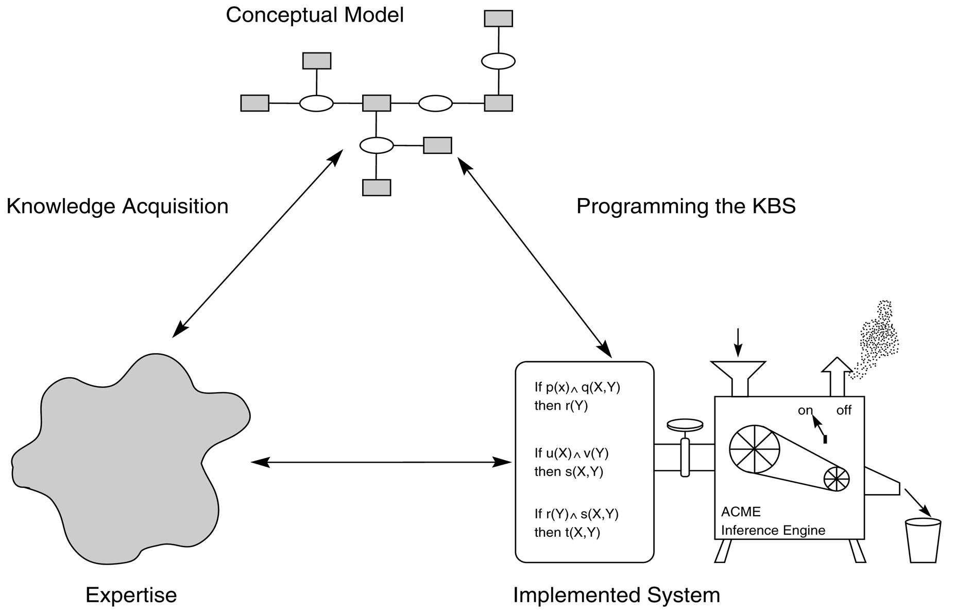
Mô hình khái niệm & việc tích lũy tri thức
Các khó khăn trong việc tích lũy tri thức:
  Các kỹ năng của con người thường dựa trên thực nghiệm.
  Tri thức của con người là “biết làm thế nào”
  Tri thức của con người không căn cứ theo sự thật.
  Tri thức luôn luôn thay đổi.

Slide 10
Ví dụ một HCG dựa trên luật
Luật 1 IF động cơ nhận được xăng
AND động cơ khởi động được
THEN trục trặc là do bugi.
Luật 2 IF động cơ không khởi động được
AND đèn không sáng
THEN trục trặc là do ắcquy hoặc dây cáp
Luật 3 IF động cơ không khởi động được
AND đèn sáng
THEN trục trặc là do môtơ khởi động
Luật 4 IF còn xăng trong bình chứa nhiên liệu
AND còn xăng trong bộ chế hòa khí
THEN động cơ nhận được xăng

Slide 11
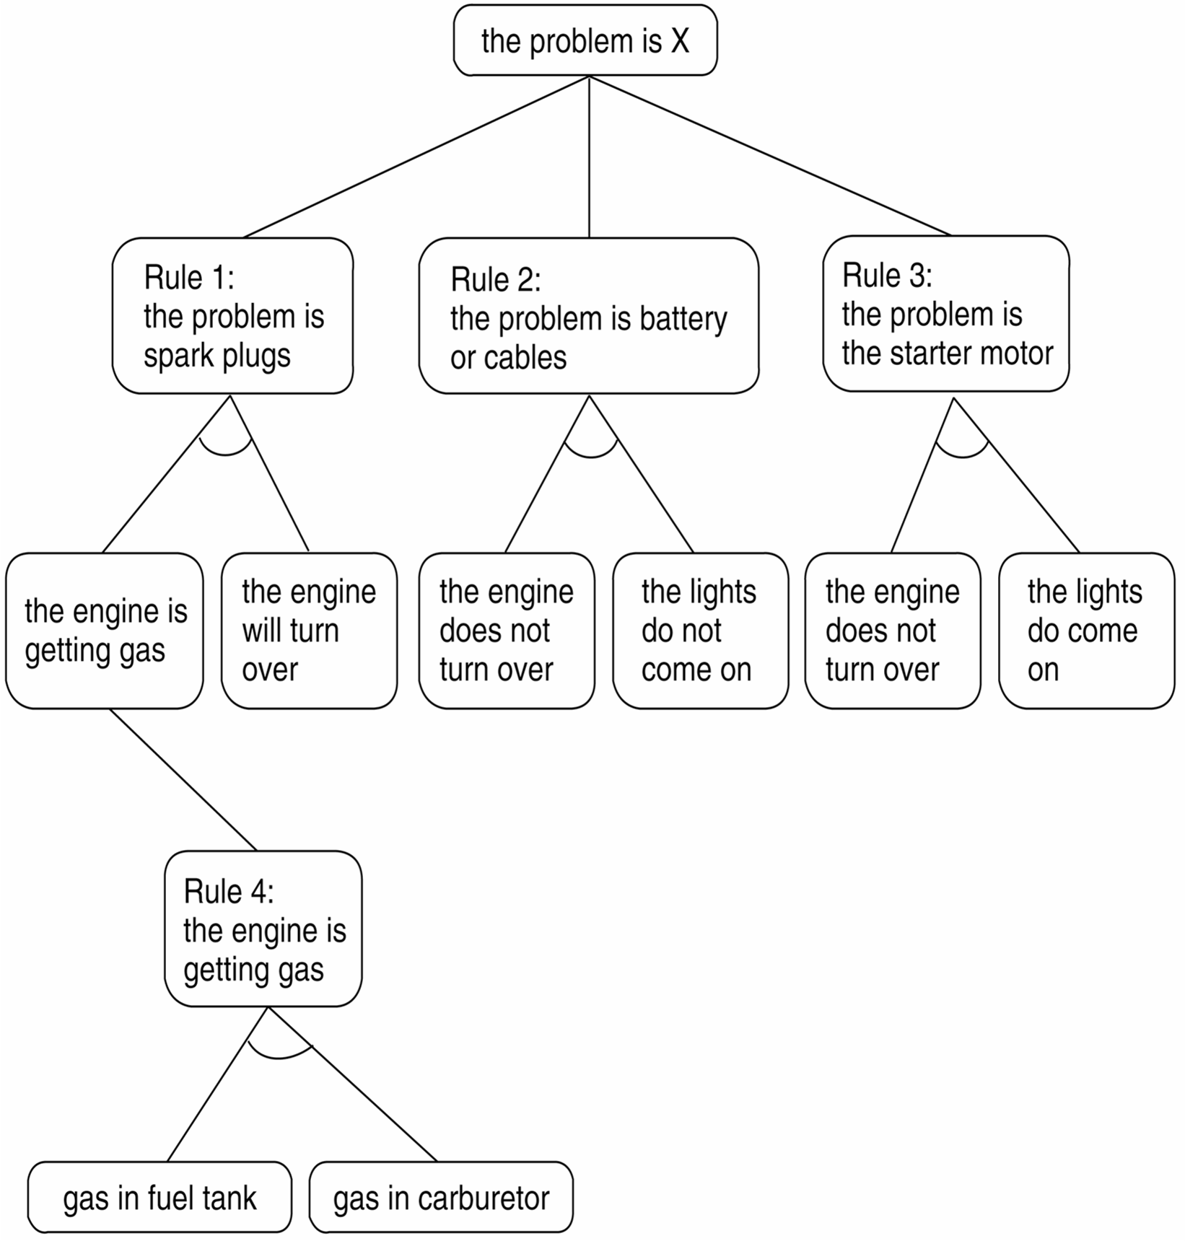
Figure 6.8 - Đồ thị Và/Hoặc tìm được trong ví dụ chẩn đoán trục trặc xe hơi

Slide 12
Khả năng giải thích và tính trong sáng
còn xăng trong bình chứa nhiên liệu? yes
còn xăng trong bộ chế hòa khí? yes
động cơ khởi động được không? why
Nó đã suy luận được:
1. động cơ nhận được xăng
Vì vậy nếu
2. động cơ khởi động được
Thì có thể kết luận: trục trặc là do bugi
động cơ nhận được xăng như thế nào?
Điều này có từ luật 4
IF còn xăng trong bình chứa nhiên liệu
AND còn xăng trong bộ chế hòa khí
THEN động cơ nhận được xăng
Người dùng cho biết: còn xăng trong bình chứa nhiên liệu
Người dùng cho biết: còn xăng trong bộ chế hòa khí

Slide 13
Hệ chuyên gia R1/XCON
Mục đích: tạo cấu hình hệ thống VAX-11/780 của công ty DEC
Đầu vào: Đơn đặt hàng = danh sách các thành phần cấu hình nên hệ thống.
Đầu ra: Sơ đồ cấu hình
Kết quả: cấu hình 97% các đơn đặt hàng của DEC
Công việc tạo cấu hình của R1/XCON có thể được xem như là một hệ thống phân cấp các công việc nhỏ hơn với sự phụ thuộc thời gian (temporal dependency) rất mạnh.

Slide 14
Kiến trúc của XCON
Database
Thông tin về các thành phần
Các mẫu vỏ máy
Cơ sở các luật
Các luật ‘điều hành’
Các luật chuyển đổi theo tình huống
Bộ nhớ làm việc
Các ký hiệu thành phần
Các cấu hình chưa hoàn chỉnh
Các ký hiệu tình huống
OPS5
Động cơ suy diễn
Đặc biệt: chọn luật có điều kiện trùng khớp với yếu tố mới nhất
trong bộ nhớ làm việc

Slide 15
Giới hạn của HCG dựa trên luật
Các luật đạt được từ các chuyên gia mang tính heuristic rất cao (e.g. kết hợp trực tiếp các triệu chứng quan sát được và các chẩn đoán) , mà thiếu một sự hiểu biết lý thuyết sâu hơn về lĩnh vực chuyên ngành và quá trình giải quyết vấn đề.
Các luật heuristic “dễ vỡ”, không thể xử lý các trường hợp ngoài dự kiến.
Có khả năng giải thích chứ không chứng minh.
Các tri thức thường rất phụ thuộc vào công việc
Khó bảo trì các cơ sở luật lớn.
Tri thức bề nổi
Các luật heuristic
Tri thức sâu
Lý thuyết chuyên ngành
+
Tri thức giải quyết vấn đề

Slide 16
HCG dựa trên mô hình
= là một hệ thống mà sự phân tích căn cứ trực tiếp trên sự mô tả chi tiết và chức năng của một hệ thống vật lý.
Ứng dụng: trong mục đích giảng dạy (mô hình của các thiết bị vật lý như mạch điện), các hệ thống tìm lỗi,…
Một hệ thống chẩn đoán dựa trên mô hình đòi hỏi:
  Mô tả từng thành phần của một thiết bị => khả năng mô phỏng chức năng của từng thành phần
  Mô tả cấu trúc bên trong của một thiết bị, thường là các thành phần và sự liên kết bên trong của chúng => khả năng mô phỏng sự tương tác giữa các thành phần.
  Sự quan sát của việc thực hiện thật sự của thiết bị, ví dụ do các thông số vào/ra
=> Sự xác định lỗi thông qua việc giải thích sự khác biệt giữa các hành vi thật sự và hành vi mong đợi của thiết bị

Slide 17
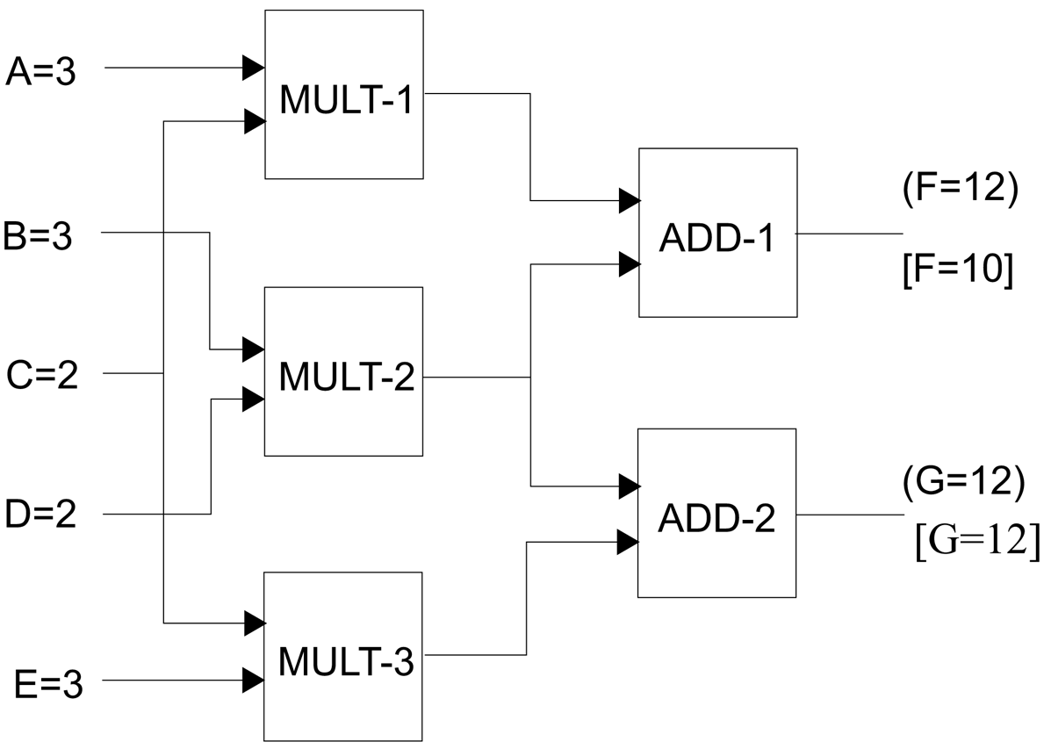
Ví dụ: định vị nơi gây lỗi
Thực hiện 3 buớc:
  Tạo ra giả thuyết
  Kiểm tra giả thuyết
  Loại dần giả thuyết
Giới hạn: Chương trình hoạt động trên giả thuyết là hệ thống vật lý này chỉ có một lỗi

Slide 18
Ưu điểm của HCG dựa trên mô hình
Tạo khả năng sử dụng hiểu biết về cấu trúc và chức năng của vấn đề để giải quyết vấn đề.
Vượt qua hạn chế của HCG dựa trên luật, HCG này có khuynh hướng mạnh, “khó vỡ”.
Một số tri thức có thể chuyển tải cho các công việc khác.
Có khả năng cung cấp các lời giải thích chỉ rõ nguyên nhân gây lỗi.

Slide 19
Khuyết điểm của HCG dựa trên mô hình
Mô hình chỉ là một mô hình nghĩa là một sự trừu tượng của hệ thống, vì vậy ở một mức độ chi tiết nào đó có thể không đúng (vd: tình trạng của đầu vào dữ liệu).
Có một sự giả thiết ngầm hiểu về thế giới đóng =>những gì không nằm trong mô hình có nghĩa là không tồn tại.
Đòi hỏi một mô hình lý thuyết rõ ràng => việc tích lũy tri thức có thể gặp nhiều khó khăn, khó đạt được mô hình tốt, có khi là không tồn tại
Hệ thống tạo ra có thể lớn và chậm
Tuy vậy, HCG dựa trên mô hình là một bổ sung quan trọng vào các gói phần mềm công nghệ tri thức, đặc biệt trong lĩnh vực chẩn đoán.

Slide 20
HCG dựa trên trường hợp
HCG dựa trên trường hợp (Case-based Reasoning – CBR) sử dụng một CSDL riêng biệt chứa giải pháp của các trường hợp đã giải quyết, để dựa vào đó tìm kiếm giải pháp cho một trường hợp mới.
Phương pháp này minh họa cách giải quyết vấn đề của các chuyên gia trong nhiều lĩnh vực: luật sư, lập trình viên, kiến trúc sư, sử gia …
Để giải quyết một vấn đề, một CBR phải:
  Truy vấn các trường hợp thích hợp từ bộ nhớ của nó, dựa vào sự tương tự của một số đặc điểm nổi bật.
  Sửa đổi trường hợp đó để có thể áp dụng trong tính huống hiện tại.
  Áp dụng trường hợp đã chuyển đổi vào bài toán mới.
  Lưu lại lời giải và kết quả của nó (thành công hay thất bại).

Slide 21
Ưu điểm của HCG dựa trên trường hợp
Khả năng lưu trữ một cách trực tiếp các tri thức có được => có thể loại bỏ việc tích lũy tri thức từ các chuyên gia.
Cho phép rút ngắn thời gian suy luận.
Tạo khả năng tự học của hệ thống: giúp hệ thống tránh lỗi cũ và tận dụng những thành công trong quá khứ
Việc phân tích tri thức của lĩnh vực chỉ diễn ra một lần, đó là khi tìm kiếm một sự biểu diễn hợp lý cho các trường hợp.
Việc tích lũy tri thức và lập trình là tương đối đơn giản.
Các chiến lược sắp xếp (index) thích hợp làm tăng sức mạnh của phương pháp này.

Slide 22
Khuyết điểm của HCG dựa trên trường hợp
Các trường hợp không thể hiện tri thức sâu về lĩnh vực bài toán => khó giải thích tại sao đưa ra lời giải như vậy, hoặc có thể đưa ra lời giải sai hoặc không tốt.
Một cơ sở chứa các trường hợp lớn phải xem xét sự tương xứng giữa tính toán và lưu trữ.
Khó đưa ra tiêu chuẩn đánh giá sự tương tự của các trường hợp, và sắp xếp chúng.

